Slide 1
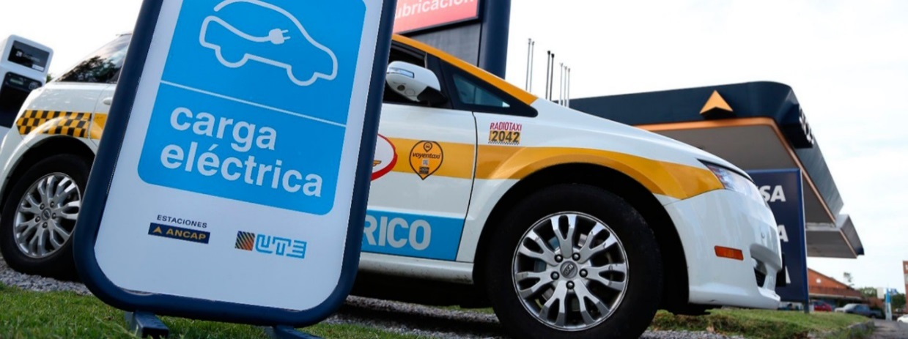
Promoción de la Movilidad Urbana Sostenible en Uruguay
Promoción de la Movilidad Urbana Sostenible en Uruguay
Guía técnica para la planificación de movilidad urbana eléctrica
Guías técnica para incorporar criterios de movilidad sostenible a la planificación urbana
Marco institucional existente consolidado
Energía limpia, autóctona y abundante
Políticas, proyectos e iniciativas
Ciudades piloto
Fortalecimiento de Capacidades
Participación

